Slide 1
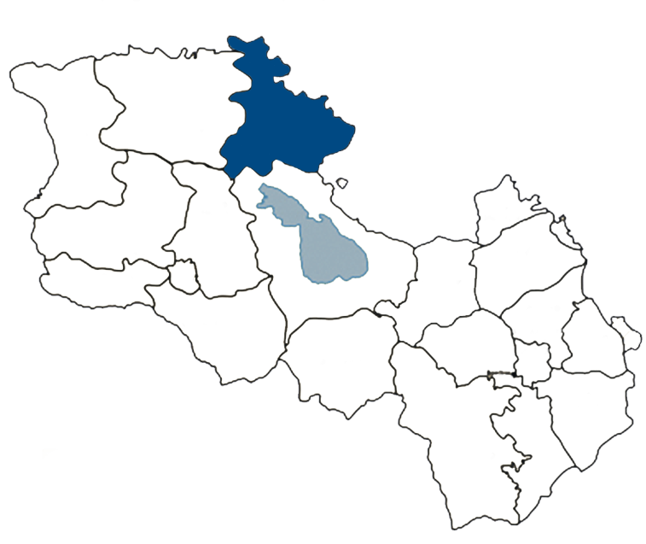
ՏԱՎՈՒՇԻ ՄԱՐԶ

Slide 2
Տավուշի մարզը գտնվում է Հայաստանի Հանրապետության հյուսիս-արևելյան մասում, մարզկենտրոնը Իջևան քաղաքն է:
Տավուշի մարզը Հայաստանի Հանրապետության միակ մարզն է, որ սահմանակից է թե´ Վրաստանին, թե´ Ադրբեջանին:
Տավուշը ՀՀ ամենաանտառաշատ մարզն է, տարածքի համարյա կեսը անտառապատ է:
Հնագիտական ուսումնասիրություններով ապացուցվում է, որ Տավուշի մարզը բնակեցված է եղել դեռևս հին քարի դարից սկսած:
ՀՀ Տավուշի մարզի տարածքը չափազանց հարուստ է պատմամշակութային կառույցներով՝ վանքային համալիրներ, բերդեր, խաչքարեր, կամուրջներ, դամբարաններ, հուշակոթողներ, հուշաղբյուրներ:
Դրանք են Գոշավանքը, Հաղարծնի ու Մակարավանքի համալիրները, Տավուշի բերդը։ Հայտնի են նաև Ջուխտակ վանքերը, Մաթոսավանքը, Առաքելոց եկեղեցին, Ոսկեպարի Սուրբ Աստվածածին եկեղեցին, Սրանոց կամուրջը, Մորո Ձորո վանքը, Լաստիվերի անապատը, Գոշի լիճը և այլն։

Slide 3
ԳՈՇԱՎԱՆՔ
Գոշավանք, Նոր Գետիկ վանք, գտնվում է Գոշ գյուղի եզրին, Գետիկ գետի աջ ափին։
1188 թվականին, իշխան Իվանե Զաքարյանի աջակցությամբ, հիմնադրել է Մխիթար Գոշը՝ երկրաշարժից ավերված Գետիկ վանքի մոտակայքում և այստեղ տեղափոխել միաբանությունը։
Գոշավանքը համարվել է ժամանակի լավագույն կրթական համալիրներից մեկը։
Այստեղ են սովորել Վանական վարդապետը և Կիրակոս Գանձակեցին։ Սկզբում անվանվել է Նոր Գետիկ, Մխիթար Գոշի մահվանից (1213) հետո նրա անվամբ կոչվել Գոշավանք։

Slide 4
ՀԱՂԱՐԾԻՆ ՎԱՆԱԿԱՆ ՀԱՄԱԼԻՐ
Հաղարծին վանական համալիրը տեղակայված է Տավուշի մարզում, Դիլիջան քաղաքից մոտ 18 կմ հեռավորության վրա։ Հաղարծին վանական համալիրը կառուցվել է 10-13-րդ դդ: Ծաղկում է ապրել 12-րդ դարի վերջին 13-րդ դարի սկզբին՝ Խաչատուր Տարոնացու առաջնորդության ժամանակ:
Համալիրն ընդգրկում է չորս եկեղեցիներ՝ Սուրբ Գրիգոր (1244), Սուրբ Աստվածածին (1281), Սուրբ Կաթողիկե (12-րդ դար) և Սուրբ Ստեփանոս (1232), ինչպես նաև երկու գավիթը, սեղանատունը և բազմաթիվ խաչքարեր:
Սուրբ Աստվածածին եկեղեցու տակ կա թաքստոց-գանձատուն, որտեղ պահվել են սրբությունները: Վանական համալիրն ունի նաև գետնուղի, որը տանում է դեպի գետը և օգտագործվել է պաշարման ընթացքում ջուր բերելու կամ փախչելու համար:

Slide 5
Վանքի սեղանատունը կառուցվել է 1248-ին՝ ճարտարապետ Մինասի կողմից։ Այն հայկական միջնադարյան ճարտարապետության լավագույն նմուշներից է: Սեղանատան 12 սյուները խորհրդանշում են Քրիստոսի 12 առաքյալներին: Վանքի տարածքում՝ ժայռալանջերին, կան մի քանի աղոթարաններ, որոնք թվագրվում են 5-7-րդ դարերով:
Մի գեղեցիկ ավանդություն կա հյուսված վանքի անվան ծագումնաբանության հետ կապված, ըստ որի վանքի բացման և օծման արարողությունների ժամանակ մի արծիվ էր ճախրում գլխավոր եկեղեցու գմբեթի վերևում, ինչն էլ առիթ հանդիսացավ անվանել սրբատեղին խաղացող (կամ ճախրող) արծվի վանք («հաղ» նշանակում է «խաղ»): Այտեղից ել առաջացել է Հաղարծին բառը։

Slide 6
ՊԱՐԶ ԼԻՃ
Պարզ լիճ գտնվում է Դիլիջանից 9 կմ հյուսիս արևելք, 1350 մ բարձության վրա։ Պարզ լիճը աղբյուրներից սկսվող, հոսք ունեցող լիճ է։ Այն ունի 300մ երկարություն և 100մ լայնություն։ Միջին խորությունը 3 մ է, առավելագույնը 10 մ։ Շրջապատված է անտառներով։ Լճի ջուրը թափանցիկ է, կանաչավուն երանգով: Մոտակայքում սաղարթապատ անտառի հիասքանչ արտացոլանքը զարդարում է լճի մակերևույթը:
Ըստ ավանդազրույցի՝ նորապսակների մի զույգ է խեղդվել այս լճում: Դարձել է ավանդույթ`բոլոր նորապսակները պսակադրման օրը այցելում են Պարզ լիճ` զոհված ամուսինների հիշատակը հարգելու:

Slide 7
ՋՈՒԽՏԱԿ ՎԱՆՔ
Ջուխտակ վանքը (XI-XII դարեր) գտնվում է ՀՀ Տավուշի մարզի Դիլիջան քաղաքից 3 կմ հյուսիս-արևելք: «Ջուխտակը» վանքի ժողովրդական անունն է, և ձեռք է բերել շնորհիվ վանքը կազմող իրարից առանձին կանգնած ֆելզիտե երկու հոյակապ ճարտարապետական կոթողերի` Սուրբ Աստվածածին և Սուրբ Գրիգոր եկեղեցիների:
Եկեղեցիների պատերի արձանագրություններում հիշատակվում են Գիշերավանք և Պետրոսի վանք անվանումները: Սուրբ Աստվածածին եկեղեցին կառուցվել է 1201 թ.-ին: Շինարար վարպետը եկեղեցու պատին թողել է իր անունը` Սարգիս:

Slide 8
ԴԻԼԻՋԱՆ ՔԱՂԱՔ
Տավուշի, Լոռու և Գեղարքունիքի մարզերի քաղաքները կապող ճանապարհի վրա տեղակայված Դիլիջան քաղաքն իսկական փոքրիկ դրախտ է երկրի վրա՝ իր անսահման սիրուն բնությամբ, խիտ անտառներով ու յուրահատուկ մթնոլորտով:
Այն հայտնի է իր զարմանահրաշ շրջակայքով, որը տեղացիները կոչում են «Հայկական Շվեյցարիա»: Այն նաև անվանում են Հայաստանի «մշակութային և մտավոր մայրաքաղաք»: 2016-ին ՅՈՒՆԵՍԿՕ-ն Դիլիջանը ներառել է Ուսման քաղաքների գլոբալ ցանցում (GNLC):
Դիլիջանի տարածքը հնում մտել է Մեծ Հայքի Այրարատ նահանգի մեջ։ Ենթադրվում է, որ այն պատմական Հովքն է, որը Արշակունիների ամառանոցն ու որսատեղին էր:

Slide 9
«Եթե Աստված մի օր ցանկանա այցելել Հայաստան, ես կբերեմ նրան Հովք (Դիլիջան)։ Հովքի և աշխարհի այլ գեղատեսիլ վայրերի միջև տարբերությունն այն է, որ այստեղ մարդիկ մոռանում են մահվան մասին»։ Գրիգոր Մագիստրոս Պահլավունի
Ասում են՝ տարիներ առաջ Դիլիջանի խիտ անտառներում ապրել է մի հովիվ, որը սիրահարվել է իշխանավորի դստերը: Իշխանը իմանալով այս մասին` հրամայել է Դիլիջանի խիտ անտառներում այնպես կորցնել հովվին, որ այլևս ոչ ոք չգտնի: Իսկ հովվի մայրը օր ու գիշեր դառնացած փնտրել է որդուն՝ «Դի-լի՜, ջան… Դի-լի՜, Դի-լի՜ ջան» կանչելով:
Ըստ մեկ այլ վարկածի՝ «դիլի ջան» նշանակում է «քաղցր լեզու» և տեղացիների անուշ բարբառի պատճառով տեղանքին տվել են Դիլիջան անվանումը:

